Slide 1

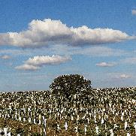
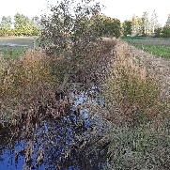
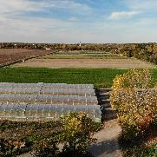
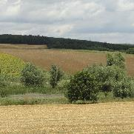
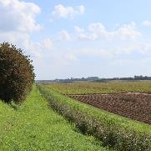
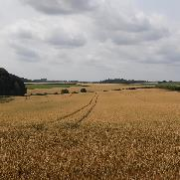
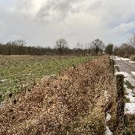

Herintroductie van landschapselementen in intensief gebruikt agrarische land
Subsidieovereenkomst 101181492

Slide 2
In een notendop...
Horizon-oproep: Herintroductie van landschapselementen in intensieve landbouwgebieden (HORIZON-CL6-2024-BIODIV-01-7)
# | Deelnemer /acroniem | Land
1 | Vereniging Biopolis (BIOPOLIS) | Portugal
2 | Uitgeverij Pensoft (PENSOFT) | Bulgarije
3 | Stichting Wageningen Research (WR) | Nederland
4 | Hogskolan I Halmstad (HU) | Zweden
5 | Europees Milieubureau (EEB) | België
6 | Eigen Vermogen Van Het Instituut Voor Landbouw - En Visserijonderzoek (EV-ILVO) | België
7 | Vereniging voor territoriale en ecologische welvaart (STEP) | Bulgarije
8 | Instituut voor Europees Milieubeleid (IEEP) | België
9 | Helsingin Yliopisto (UH) | Finland
10 | Helmholtz - Zentrum für Umweltforschung GMBH - UFZ (UFZ) | Duitsland
11 | EDIA - Empresa de Desenvolvimento e Infra-Estruturas do Alqueva S.A. (EDIA) | Portugal
12 | Universiteit van Rostock (ROS) | Duitsland
13 | Fins milieu-instituut (SYKE) | Finland
Focus van de oproep: Onderzoek naar "sleutelfactoren die kunnen leiden tot de herintroductie van landschapselementen in gebieden met intensieve landbouw".
Duur: 48 maanden (vanaf 1 januari 2025)
Financiering: 4.998.576 euro
Deelnemers: 13 instellingen uit 7 landen

Slide 3
Wat zijn 'landschapselementen'?
Kleine fragmenten van niet-productieve natuurlijke of halfnatuurlijke vegetatie in agrarische landschappen die ecosysteemdiensten leveren en de biodiversiteit ondersteunen.
Voorbeelden zijn heggen, vijvers, sloten, niet-productieve bomen, akkerranden, terrasmuren, droge stenen of aarden wallen, al dan niet roulerende braak, individuele monumentale bomen en bronnen of historische kanaalnetwerken.

Slide 4
De context en uitdagingen
De intensivering van de landbouw leidde tot de geleidelijke verdwijning van landschapselementen (LF) op landbouwgrond;
De EU-biodiversiteitsstrategie voor 2030 is erop gericht om de aanwezigheid van LF te verhogen tot 10% van het landbouwareaal in de EU, ter ondersteuning van de biodiversiteit en de levering van ecosysteemdiensten:
De natuurherstelwet gebruikt het 'aandeel landbouwgrond met landschapselement met hoge diversiteit' als indicator voor herstel van landbouwecosystemen;
Het in kaart brengen van de huidige LF bedekking is onvolledig, evenals het begrip van de potentiële milieu-, productieve en economische voordelen die kunnen voortvloeien uit het herstellen van LF bedekking op intensieve landbouwgrond;
Ook is er behoefte aan inzicht in de bestaande barrières voor de herintroductie van LF op landbouwgrond.
Belangrijkste uitdaging: gebruik maken van disciplines en in samenwerking met belangrijke actoren een gezamenlijke visie creëren voor LF in de context van intensieve landbouw.

Slide 5
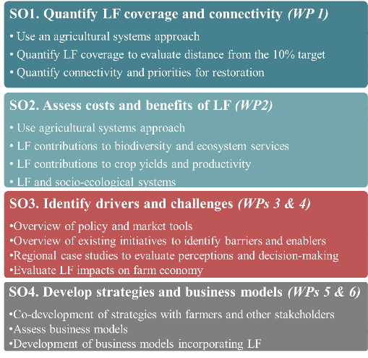
Doelstellingen
De algemene doelstelling van LAFERIA is het identificeren van de sleutelfactoren die de herintroductie van landschapselementen (LF) kunnen bevorderen, waar nodig, in intensieve landbouwgebieden in Europa, en het ontwikkelen van strategieën om barrières te overwinnen voor het bereiken van de doelstelling van ten minste 10% van de landbouwgebieden met een hoge diversiteit aan LF.

Slide 6
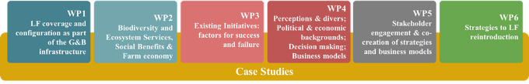
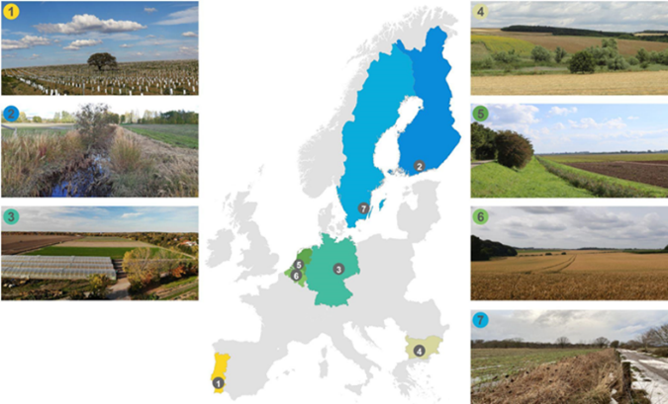
Een focus op casestudies als leerplatform
Specifieke activiteiten die in de casestudies worden ondernomen zijn onder andere:
informatie leveren over de biodiversiteit en de waarde van ecosysteemdiensten van LF in hun regio;
inzicht in de perceptie van de waarde van LF bij betrokkenen;
identificeren en begrijpen van barrières en factoren die de herintroductie en het beheer van LF mogelijk maken (inclusief het in kaart brengen van belanghebbenden);
het verkennen en ontwikkelen van bedrijfsmodellen om voordelen te genereren voor deelnemende actoren;

Slide 7
Belangrijkste verwachte resultaten
Nieuwe informatie over LF-aandeel in verschillende landbouwsystemen en -schalen in de EU;
Beoordeling van het LF-potentieel voor biodiversiteit, ecosysteemdiensten en ecologische connectiviteit;
Nieuwe informatie over de impact van LF (kosten en baten) op de landbouweconomie en bedrijfsmodellen;
Beter begrip van de percepties en drijfveren van, en barrières voor, de herintroductie van LF;
Aanbevelingen om beleid en marktinstrumenten gericht op LF te verbeteren;
Beter bewustzijn bij belanghebbenden en de bredere samenleving over het belang en de voordelen van LF;
Identificatie van prioritaire landbouwsystemen en regio's voor herintroductie van LF;
Meer kennis (beste praktijken) bij boeren en andere belanghebbenden om LF opnieuw in te voeren en te beheren;
Een visie voor plattelandsgebieden gericht op het herstel van LF, routes om dit te bereiken en fundamenten voor demonstratieprojecten;
Training van ten minste 15 BSc- en MSc-studenten, PhD- en Postdoc-onderzoekers;
Ten minste 30 wetenschappelijke publicaties die bijdragen aan de vooruitgang van de wetenschap.

Slide 8
Belangrijkste verwachte gevolgen op langere termijn
De strategische doelen van de herintroductie van LF worden erkend door landbouwagentschappen in ten minste 7 EU-landen;
Landbouwpraktijken en maatregelen gericht op LF-herintroducties worden geïmplementeerd in ten minste 7 landen;
Gebieden met intensieve landbouw, ook binnen Natura 2000, krijgen prioriteit voor de herintroductie van LF;
Meer begrip en een grotere acceptatie van LF op intensieve landbouwgrond door boeren en landeigenaren;
Verbetering van het klimaatmitigatiepotentieel van landbouwecosystemen en de landbouwsector;
Nieuwe en uitgebreidere ondersteuning van het herintroductieproces door valoriseren van meerdere private en publieke voordelen;
Efficiëntere besluitvorming op alle relevante schalen, waarbij rekening wordt gehouden met afwegingen;
Beter gebruik van op de natuur gebaseerde oplossingen in de landbouw;
Het overbruggen van kennissilo's om agrarische bedrijfs- en beleidsinnovatie te creëren;
Verbeterde perceptie en minder polarisatie in het debat rond LF - grotere maatschappelijke acceptatie;
Beleidsverbeteringen in de EU (GLB, NRL) of nieuw beleid en nieuwe wetgeving nemen de resultaten van LAFERIA over;

Slide 9
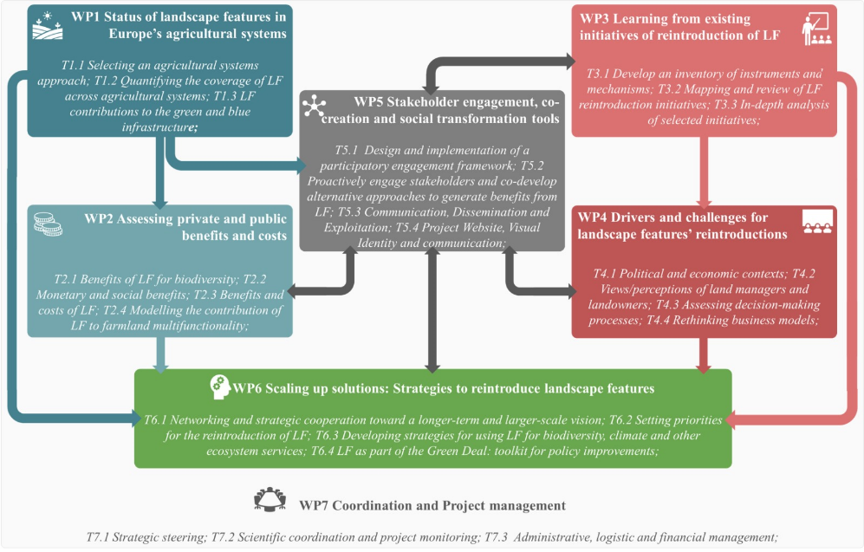
Werkplan

Slide 10
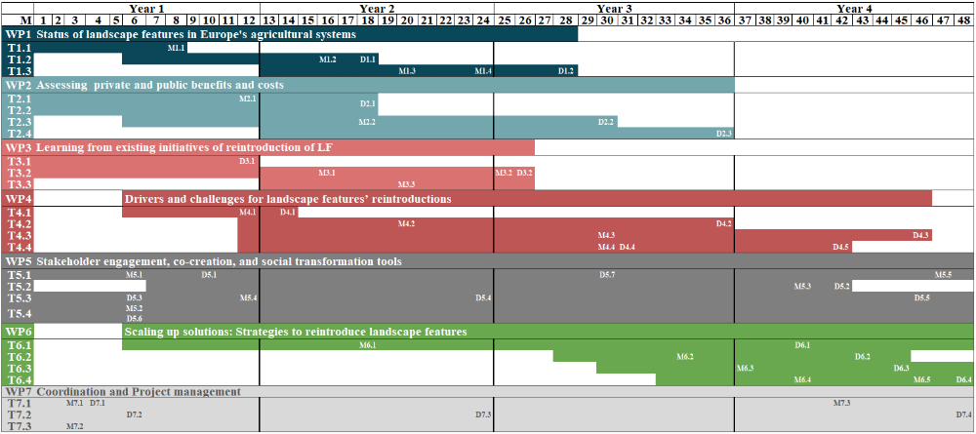

Slide 11
WUR betrokkenheid- belangrijkste taken in het project
WP 1: Bijdragen aan in beeld brengen van aandeel LE op EU, regio en casusgebied en huidige connectiviteit
Inventariseren publieke en maatschappelijke baten
Inbrengen van de casus Zuid-Hollandse Eilanden in samenwerking met Collectief (werk verdeeld over verschillende inhoudelijke thema’s). Hierbij kan de focus liggen op de verschillende onderwerpen binnen de call
LET OP: BELANGRIJK DAT WIJ DUIDELIJK BEPALEN WAAR BIJ ONS DE FOCUS OP LIGT! WAAR HEEFT HET COLLECTIEF EN HET GEBIED WAT AAN

Slide 12
